Slide 1
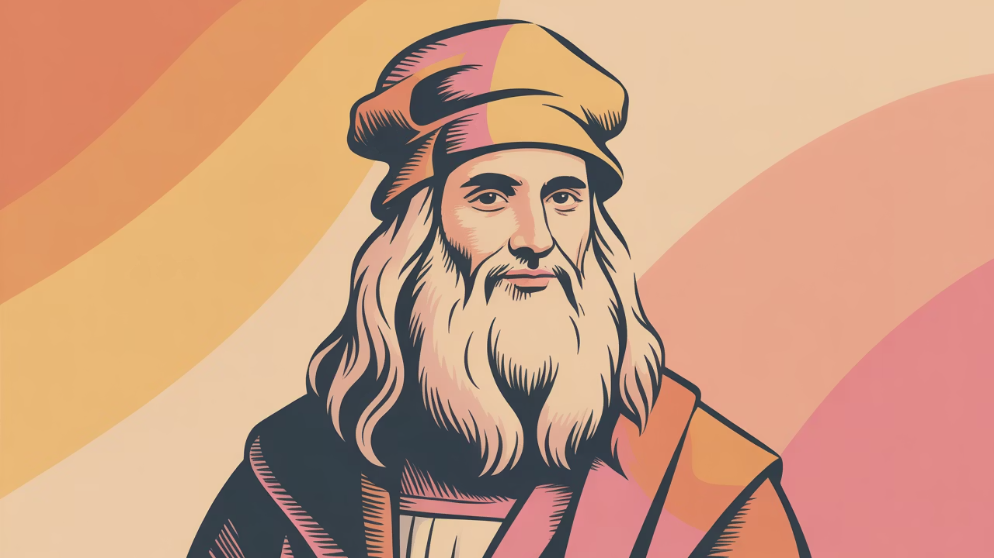
Leonardo da Vinci: Thiên Tài Vĩ Đại Nhất Thời Phục Hưng
Leonardo da Vinci không chỉ là một họa sĩ xuất sắc mà còn là biểu tượng của sự sáng tạo toàn diện - một thiên tài kết hợp hoàn hảo giữa nghệ thuật, khoa học và kỹ thuật. Sinh năm 1452 tại Vinci, Italia, ông đã để lại di sản vô giá cho nhân loại qua những tác phẩm nghệ thuật bất hủ và những phát minh tiên phong vượt xa thời đại của mình.
Cuốn sách này sẽ đưa bạn vào hành trình khám phá cuộc đời và sự nghiệp của Leonardo, từ những bức tranh kiệt tác như Mona Lisa đến các thiết kế kiến trúc đầy tham vọng. Mỗi trang sách là một cánh cửa mở ra thế giới của một bộ óc phi thường, nơi nghệ thuật gặp gỡ khoa học, và trí tưởng tượng không có giới hạn.

Slide 2
Mona Lisa: Nụ Cười Bí Ẩn Nhất Thế Giới
Bức tranh Mona Lisa, hay còn gọi là La Gioconda, là tác phẩm nổi tiếng nhất trong lịch sử hội họa. Được vẽ từ năm 1503 đến 1519, bức chân dung này miêu tả Lisa Gherardini, vợ của một thương nhân giàu có ở Florence. Điều khiến Mona Lisa trở nên huyền thoại không chỉ là kỹ thuật vẽ tinh xảo mà còn là nụ cười bí ẩn của người phụ nữ trong tranh.
Thông Tin Tác Phẩm
Thời gian: 1503-1519
Kỹ thuật: Sơn dầu trên gỗ dương
Kích thước: 77 × 53 cm
Leonardo đã sử dụng kỹ thuật sfumato - một phương pháp pha trộn màu sắc và đường nét một cách mềm mại, tạo nên hiệu ứng khói mờ đặc biệt. Kỹ thuật này khiến nụ cười của Mona Lisa dường như thay đổi tùy theo góc nhìn và ánh sáng, tạo nên sự huyền bí vĩnh cửu. Đôi mắt của bà dường như luôn theo dõi người xem, một hiệu ứng quang học tài tình mà Leonardo đã tính toán kỹ lưỡng.
Vị trí: Bảo tàng Louvre, Paris
Giá trị ước tính: Vô giá
Hiện nay, Mona Lisa được trưng bày tại Bảo tàng Louvre ở Paris và là tác phẩm nghệ thuật được bảo vệ nghiêm ngặt nhất thế giới, thu hút hàng triệu du khách mỗi năm.

Slide 3





Kỹ Thuật Hội Họa Đột Phá Của Leonardo
Sfumato
Chiaroscuro
Kỹ thuật pha trộn màu sắc mềm mại như khói, tạo chiều sâu và sự mơ hồ bí ẩn cho tác phẩm.
Nghệ thuật sử dụng ánh sáng và bóng tối tương phản mạnh mẽ để tạo khối và chiều sâu ba chiều.
Phối Cảnh
Giải Phẫu
Áp dụng toán học và hình học để tạo độ sâu không gian chính xác trong bố cục tranh.
Nghiên cứu cơ thể người chi tiết để vẽ các tư thế và biểu cảm chân thực nhất.
Leonardo không ngừng thử nghiệm và hoàn thiện các kỹ thuật hội họa của mình. Ông đã dành hàng giờ nghiên cứu cách ánh sáng tương tác với các bề mặt khác nhau, cách màu sắc thay đổi theo khoảng cách, và cách mắt người nhận thức hình ảnh. Những nghiên cứu khoa học này đã giúp ông tạo ra những tác phẩm có độ chân thực và chiều sâu chưa từng có trong lịch sử hội họa.

Slide 4
Bữa Tiệc Ly: Kiệt Tác Tôn Giáo Bất Hủ
Bức tranh tường "Bữa Tiệc Ly" (The Last Supper) là một trong những tác phẩm nghệ thuật tôn giáo vĩ đại nhất mọi thời đại. Được vẽ từ năm 1495 đến 1498 trên tường phòng ăn của tu viện Santa Maria delle Grazie ở Milan, tác phẩm này miêu tả khoảnh khắc Chúa Jesus thông báo rằng một trong số các môn đồ sẽ phản bội Ngài.
Leonardo đã sắp xếp 12 môn đồ thành bốn nhóm ba người, tạo nên một bố cục cân đối hoàn hảo với Chúa Jesus ở trung tâm. Mỗi nhân vật đều có biểu cảm và cử chỉ riêng biệt, thể hiện phản ứng khác nhau trước lời tuyên bố gây sốc. Judas, kẻ phản bội, được vẽ đang rút lui về phía sau, khuôn mặt chìm trong bóng tối - một chi tiết tâm lý tinh tế.
Điều đặc biệt là Leonardo đã sử dụng phối cảnh một điểm biến mất, với tất cả các đường trong bức tranh hội tụ về đầu của Chúa Jesus, tạo nên sự tập trung tuyệt đối vào nhân vật trung tâm. Tác phẩm này không chỉ là một kiệt tác nghệ thuật mà còn là một bài học về tâm lý học và kỹ thuật kể chuyện bằng hình ảnh.
1495
1652
Bắt đầu vẽ tranh tường
Cửa được mở xuyên qua tranh
1
2
3
4
1498
1977-1999
Hoàn thành tác phẩm
Phục chế lớn nhất

Slide 5
Leonardo - Kiến Trúc Sư Tầm Nhìn
Ít người biết rằng Leonardo da Vinci cũng là một kiến trúc sư và kỹ sư xuất sắc. Mặc dù không có nhiều công trình kiến trúc của ông được xây dựng trong đời, những bản vẽ và thiết kế của Leonardo đã ảnh hưởng sâu sắc đến kiến trúc thời Phục Hưng và các thế kỷ sau đó.
Thành Phố Lý Tưởng
Nhà Thờ Trung Tâm
Leonardo đã thiết kế một "thành phố lý tưởng" với hệ thống đường phố hai tầng - tầng trên dành cho người đi bộ và tầng dưới cho xe cộ và hàng hóa. Thiết kế này tiên phong về quy hoạch đô thị, giải quyết vấn đề tắc nghẽn và vệ sinh công cộng.
Ông đã phác thảo nhiều thiết kế cho các nhà thờ có mặt bằng hình tròn hoặc hình bát giác, với mái vòm trung tâm được nâng đỡ bởi các cột trụ đối xứng hoàn hảo.
Cầu Xoay
Pháo Đài
Mái Vòm
Thiết kế cầu có thể xoay để cho tàu thuyền đi qua, một ý tưởng cách mạng cho thời đại của ông.
Các thiết kế pháo đài với tường thành hình sao, tối ưu hóa khả năng phòng thủ trước hỏa lực đại bác.
Nghiên cứu kỹ thuật xây dựng mái vòm lớn mà không cần giàn giáo, lấy cảm hứng từ Pantheon.

Slide 6
Các Tác Phẩm Kiến Trúc Nổi Bật
Villa Melzi
Lâu Đài Sforza
Lâu Đài Chambord
Một trong số ít công trình kiến trúc mà Leonardo tham gia thiết kế, thể hiện sự hài hòa giữa kiến trúc và thiên nhiên.
Leonardo đã tham gia thiết kế các hệ thống phòng thủ và trang trí nội thất cho lâu đài của gia tộc Sforza ở Milan.
Cầu thang xoắn kép nổi tiếng được cho là dựa trên thiết kế của Leonardo, một kiệt tác kỹ thuật kiến trúc.
Các thiết kế kiến trúc của Leonardo không chỉ đẹp về mặt thẩm mỹ mà còn thể hiện sự hiểu biết sâu sắc về kỹ thuật xây dựng, vật liệu và nguyên lý cơ học. Ông đã áp dụng kiến thức toán học và vật lý vào từng chi tiết thiết kế, tạo nên những công trình vừa bền vững vừa đẹp mắt. Nhiều ý tưởng của ông về quy hoạch đô thị và thiết kế công trình công cộng vẫn còn nguyên giá trị cho đến ngày nay.

Slide 7
Di Sản Bất Hủ Của Leonardo
15
13K+
500+
Bức Tranh Còn Lại
Trang Ghi Chép
Năm Ảnh Hưởng
Trong số hàng trăm tác phẩm, chỉ khoảng 15 bức tranh của Leonardo còn tồn tại đến ngày nay.
Hơn 13.000 trang ghi chú và phác thảo về nghệ thuật, khoa học và kỹ thuật được bảo tồn.
Hơn 500 năm sau khi qua đời, tác phẩm của ông vẫn truyền cảm hứng cho nghệ sĩ toàn cầu.
Leonardo da Vinci đã qua đời vào năm 1519 tại Pháp, nhưng di sản của ông vẫn sống mãi. Ông không chỉ là một họa sĩ vĩ đại mà còn là nhà khoa học, nhà phát minh, kiến trúc sư và triết gia. Sự tò mò vô tận và khả năng kết nối các lĩnh vực khác nhau đã biến ông thành biểu tượng của "người phục hưng" - con người toàn diện với kiến thức và tài năng đa dạng.
Các tác phẩm của Leonardo, từ Mona Lisa đến Bữa Tiệc Ly, từ những thiết kế kiến trúc đến các phát minh kỹ thuật, đều thể hiện một tầm nhìn vượt thời đại. Ông đã chứng minh rằng nghệ thuật và khoa học không phải là hai thế giới riêng biệt, mà là hai mặt của cùng một sự tìm kiếm chân lý và cái đẹp.
"Học mà không suy nghĩ là vô ích. Suy nghĩ mà không học là nguy hiểm." - Leonardo da Vinci

Slide 8
Khám Phá Thêm Về Leonardo
Cuốn sách này chỉ là khởi đầu cho hành trình khám phá thiên tài Leonardo da Vinci. Mỗi tác phẩm của ông đều chứa đựng vô số chi tiết và ý nghĩa sâu xa, đáng để chúng ta dành thời gian nghiên cứu và chiêm ngưỡng. Từ những nét vẽ tinh tế trong Mona Lisa đến những thiết kế kiến trúc đầy tham vọng, Leonardo đã để lại cho nhân loại một kho tàng tri thức và nghệ thuật vô giá.
Nghệ Thuật
Kiến Trúc
Khoa Học
Khám phá các bức tranh kiệt tác và kỹ thuật hội họa đột phá của Leonardo qua hình ảnh chất lượng cao và phân tích chi tiết.
Tìm hiểu các thiết kế kiến trúc tiên phong và tầm nhìn quy hoạch đô thị của ông qua các bản vẽ gốc được tái hiện.
Khám phá các nghiên cứu về giải phẫu, cơ học và tự nhiên đã ảnh hưởng đến cả nghệ thuật lẫn khoa học hiện đại.
Chúng tôi hy vọng cuốn sách này sẽ truyền cảm hứng cho bạn để tìm hiểu sâu hơn về cuộc đời và sự nghiệp của Leonardo da Vinci. Hãy để những tác phẩm của ông nhắc nhở chúng ta rằng sự sáng tạo không có giới hạn, và rằng sự tò mò và đam mê học hỏi là chìa khóa để mở ra những khám phá vĩ đại. Leonardo đã chứng minh rằng một con người có thể vượt qua mọi ranh giới và để lại dấu ấn bất hủ trong lịch sử nhân loại.

